Slide 1
Роевая модификация алгоритма оптимизации SoFA
Нижегородский государственный университет им. Н. И. Лобачевского
Математические модели процессов отбора
Проектная работа

Slide 2
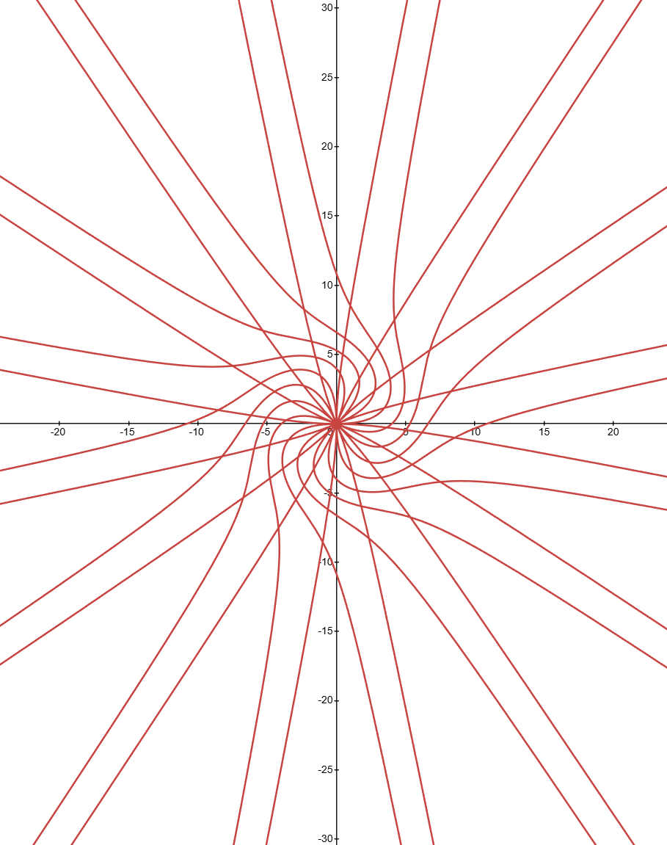
Мотивация
Актуальность глобальной оптимизации: Современные научные и инженерные задачи требуют эффективных методов поиска оптимальных решений. Алгоритмы оптимизации — ключевой и наиболее распространенный способ решения таких задач;
Преимущества SoFA: Один из лидирующих алгоритмов в данной области, обладает важным свойством — сходимостью по вероятности к глобальному оптимуму;
Цель модификации: Роевая модификация призвана привнести механизмы коллективного взаимодействия, что может привести как к ускорению поиска решения, так и к повышению его точности;
Практическая значимость: Удачная оптимизация позволит сократить временные и вычислительные затраты на решение сложных оптимизационных задач, расширяя границы их применимости в реальных приложениях.

Slide 3
Участники проекта
Артем Романов (Координатор)
Алексей Гутянский
Студент группы 3823Б1ФИ3
Telegram: @TeaPartyIsComming
E-mail: ArtemRomanov2017@yandex.ru
GitHub: https://github.com/Quaha
Студент группы 3823Б1ФИ3
Telegram: @alexixrugis
E-mail: alexix222@yandex.ru
GitHub: https://github.com/AlexixRugis
Семён Константинов
Даниил Голованов
Студент группы 3823Б1ФИ3
Telegram: @Projectius
E-mail: sprojectiustech@gmail.com
GitHub: https://github.com/Projectius
Студент группы 3823Б1ПР1
Telegram: @d4_1l
E-mail: d4n11gol@yandex.ru
GitHub: https://github.com/DtheMakeeeR

Slide 4
План проекта
I
Изучение материалов, планирование
март
II
Разработка программы базового алгоритма
март
III
Имплементация алгоритмов-конкурентов
апрель
IV
Разработка новой модификации алгоритма
апрель
V
Сравнение алгоритмов, доработка модификации
май
VI
Оценка экспериментальных данных
май

Slide 5
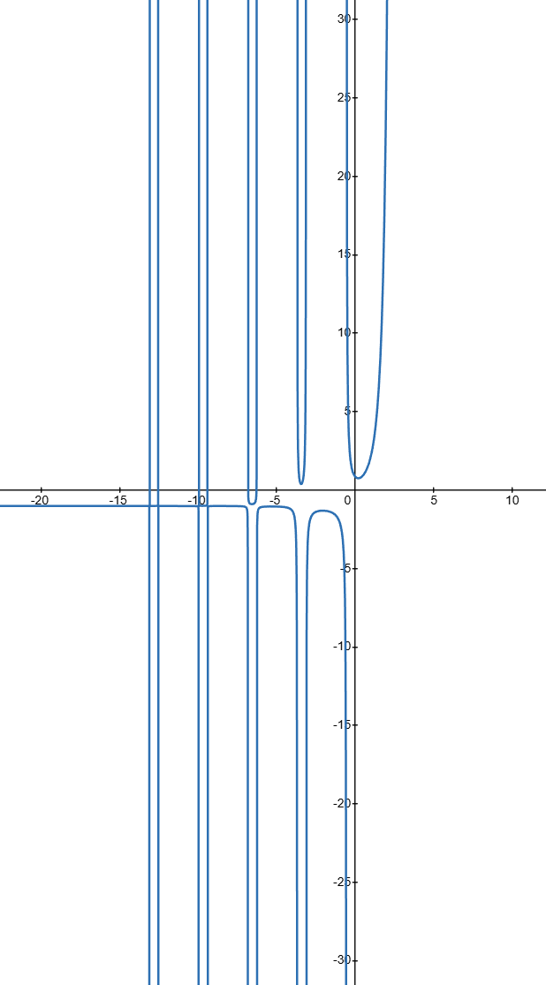
Организация работы
Вместо жёстко зафиксированного распределения обязанностей была выбрана более гибкая система, состоящая из микроспринтов, длительностью 3-5 дней каждый;
На время каждого из них участникам проекта предлагается на выбор одна из 4-х задач, которая должна быть завершена;
Задачи выбираются исходя из текущего состояния проекта и решённых до этого задач;
Работа над проектом ведётся в соответствующем репозитории на ресурсе GitHub: https://github.com/Quaha/swarm-algorithm

Slide 6
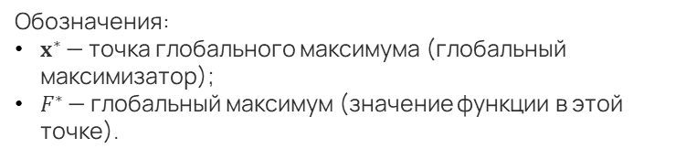
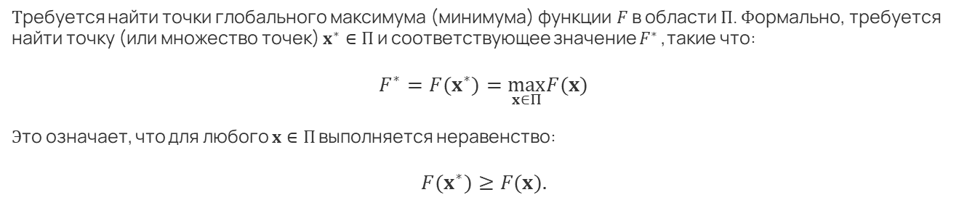
Описание задачи
Заданы n-мерный параллелепипед $Π=\{ x=\left(x_{1},x_{2},…, x_{n}\right)∈ℝ^{n}∣a_{i}≤x_{i}≤b_{i}, i=\overline{1, n} \}$, где $a_{i},b_{i}∈ℝ$ и $a_{i}<b_{i}$ для всех $i=1, 2,…,n$, и функция $F\left(x\right)>0$, непрерывная в нем.
Требуется найти точки глобального максимума (минимума) функции $F$ в области $Π$. Формально, требуется найти точку (или множество точек) $x^{∗}∈Π$ и соответствующее значение $F^{∗}$, такие что:
$$F^{∗}=F(x^{∗})=\max_{x∈Π}F(x)$$
Это означает, что для любого $x∈Π$ выполняется неравенство:
$$F(x^{∗})≥F(x).$$
Обозначения:
$x^{∗}$ — точка глобального максимума (глобальный максимизатор);
$F^{∗}$ — глобальный максимум (значение функции в этой точке).

Slide 7
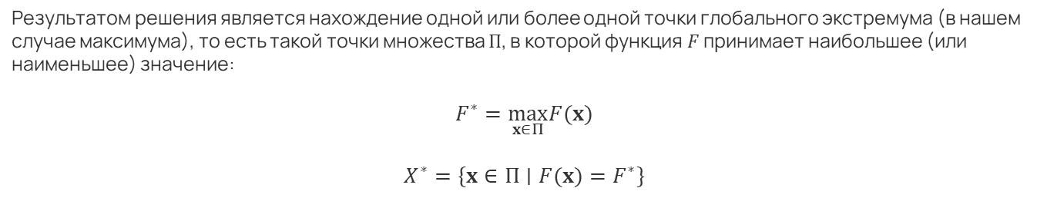
Описание задачи
Результатом решения является нахождение одной или более одной точки глобального экстремума (в нашем случае максимума), то есть такой точки множества $Π$, в которой функция $F$ принимает наибольшее (или наименьшее) значение:
$$F^{∗}=\max_{x∈Π}F(x)$$
$$X^{∗}=\{x∈Π∣F(x)=F^{∗}\}$$
Если требуется найти глобальный минимум, задача формулируется как:
$$\min_{x∈Π}F(x)=−\max_{x∈Π}\left(−F(x)\right)$$

Slide 8
Сравнительный анализ: алгоритмы и тестовые функции

Slide 9
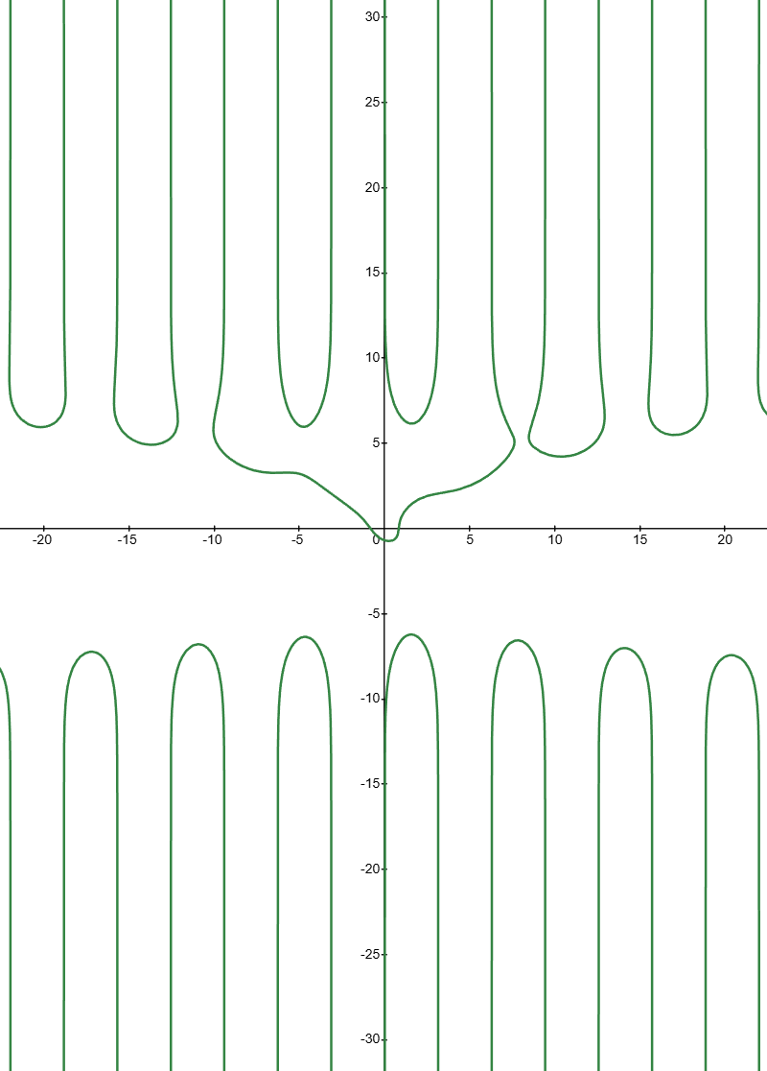
Controlled Random Search (CRS)
Описание
Особенности
Текст
Текст

Slide 10
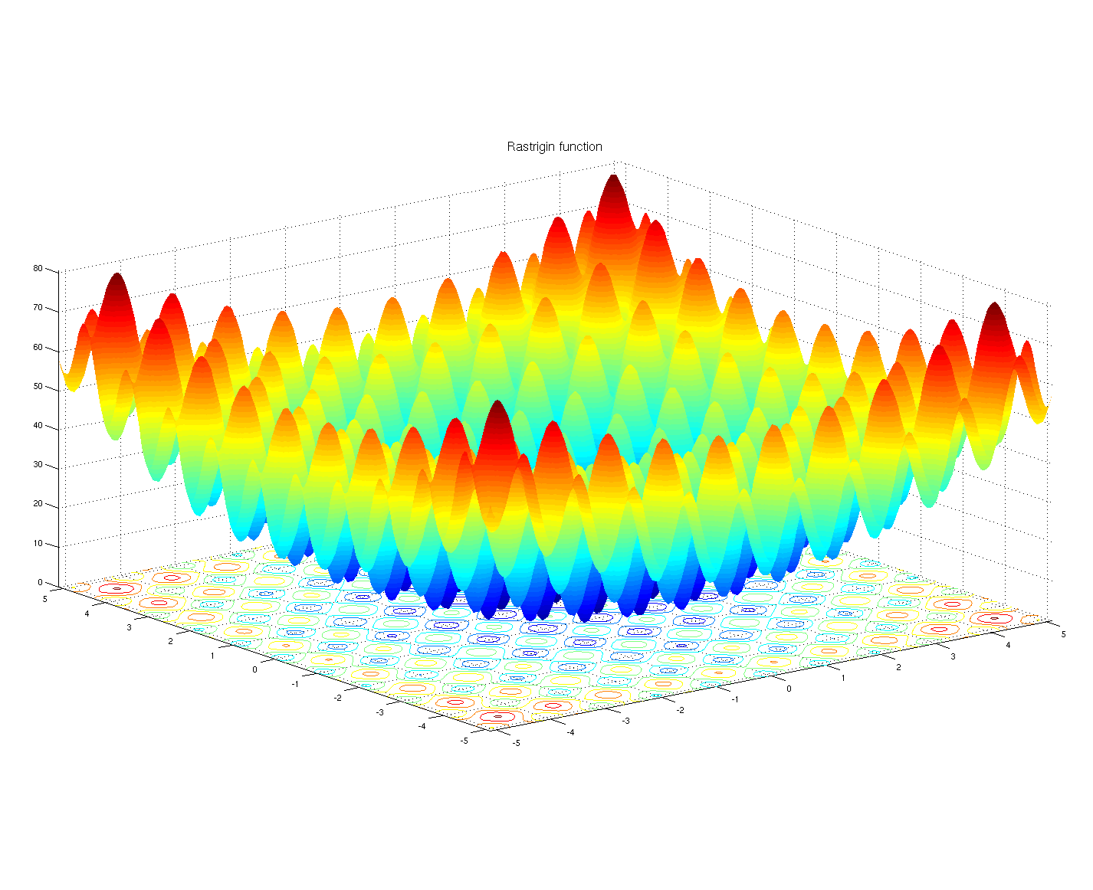
Функция Растригина
Текст
f(…) = … (но нормальной формулой, а не текстом)
Особенности:
Пункт1;
Пункт2;
Пункт3;

Slide 11


